Slide 1

ДЕТСКАЯ ЛИТЕРАТУРА
РАДУГА ПО–новому
Yuliya Yakovets, 477 341

Slide 2
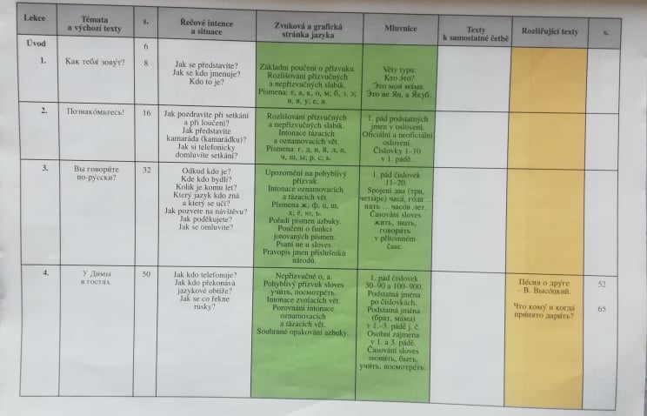
ТЕМАТИЧЕСКИЙ ПЛАН УЧЕБНИКА

Slide 3
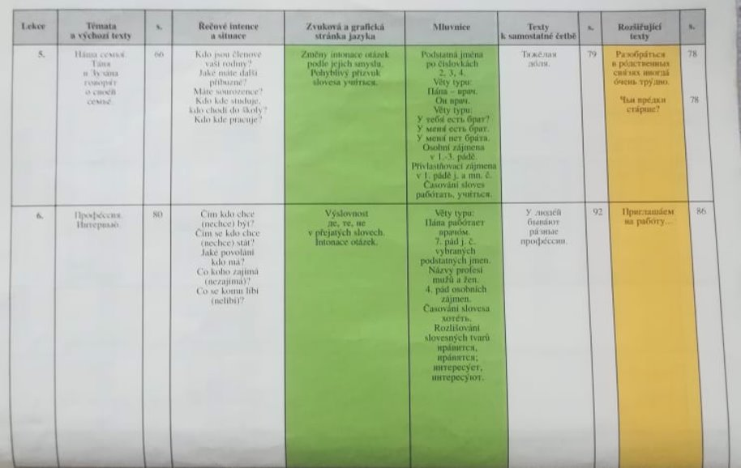
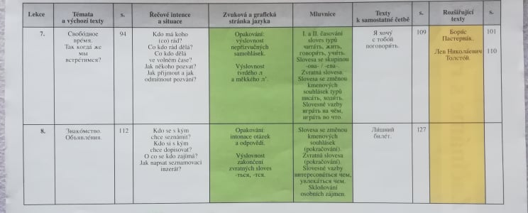

Slide 4
ТЕМАТИЧЕСКИЙ ПЛАН УЧЕБНИКА – названия лекций
1. Как тебя зовут?
2. Познакомьтесь!
3. Вы говорите по-русски?
4. У Димы в гостях
5. Наша семья
6. Профессии, Интервью
7. Свободное время, Так когда же мы встретимся?
8. Знакомство, Объявления

Slide 5
ТЕКСТЫ В УЧЕБНИКЕ
Очень мало текстов
Очень много диалогов
(Очень много некрасивых фотографий людей)
(Очень мало красивых картинок)

Slide 6
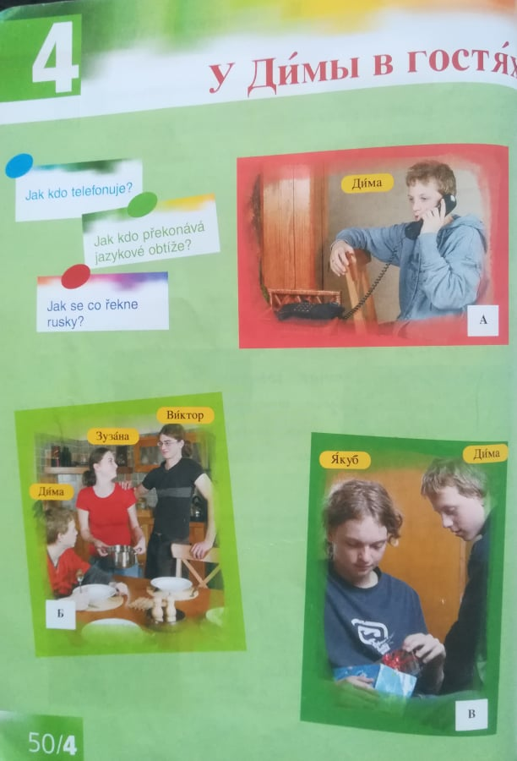
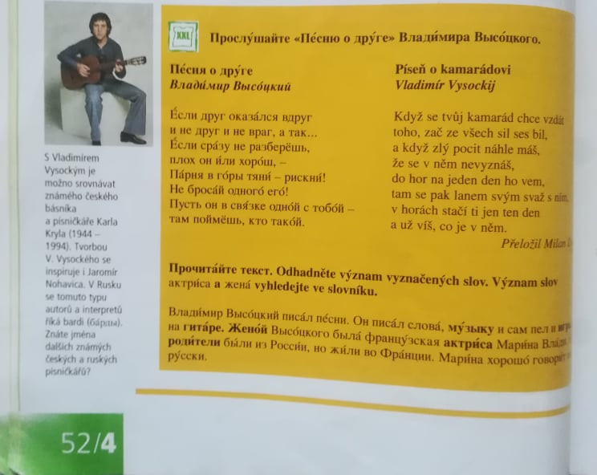

Slide 7
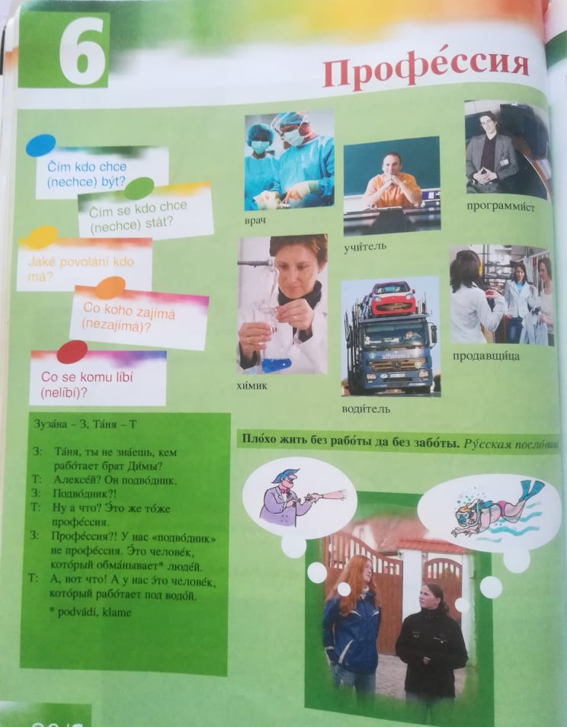
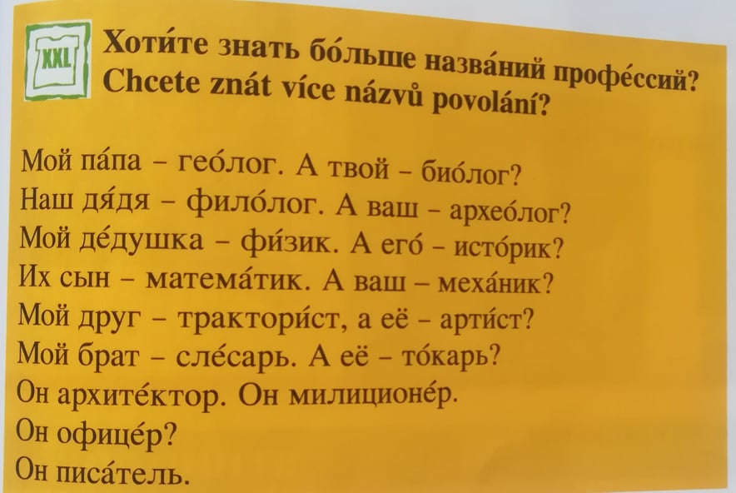
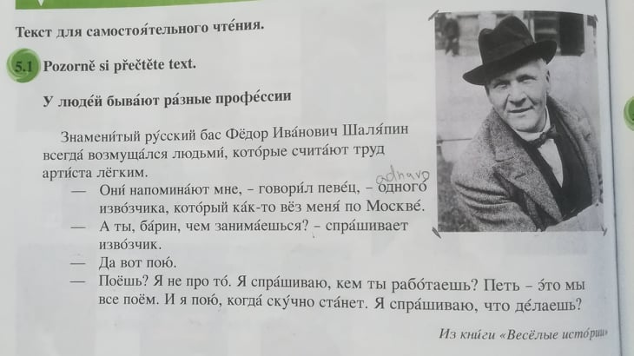

Slide 8
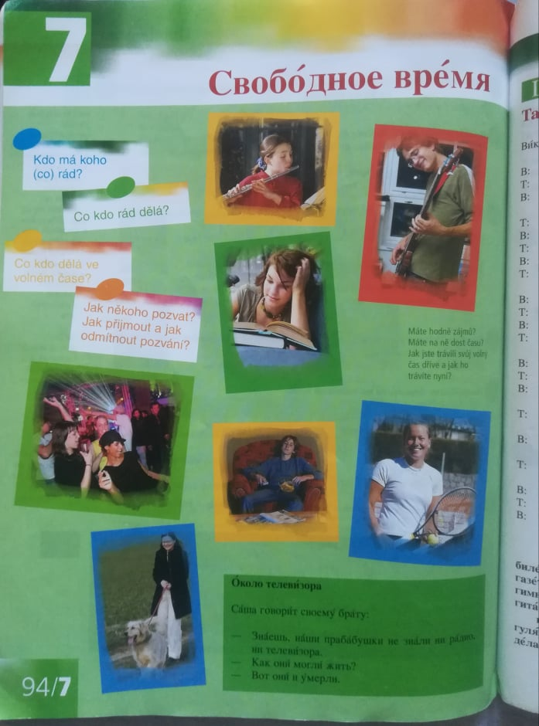
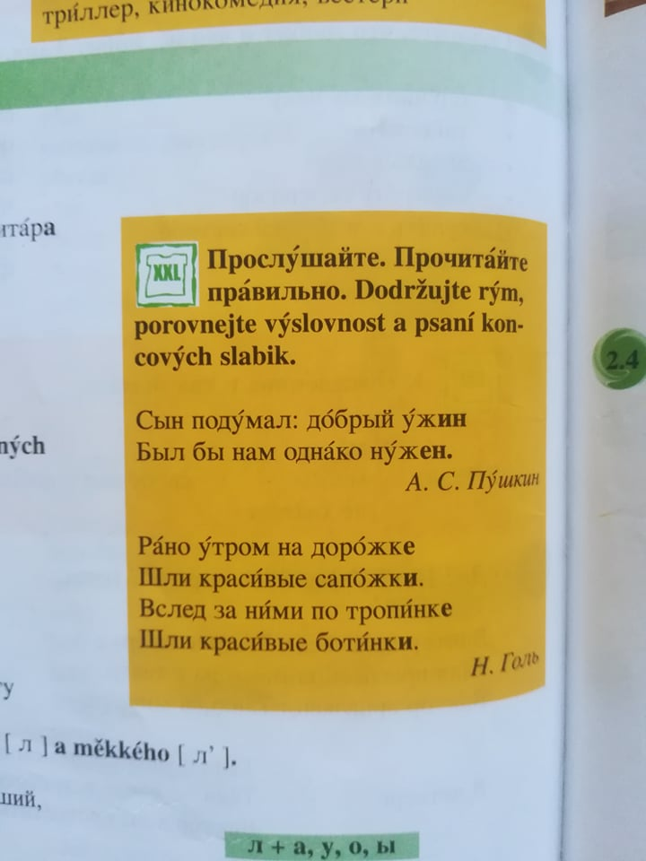

Slide 9
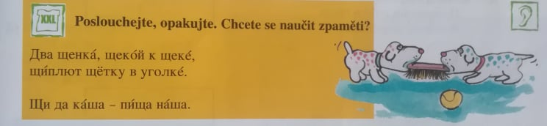
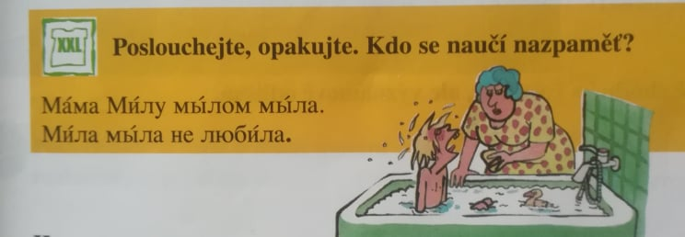
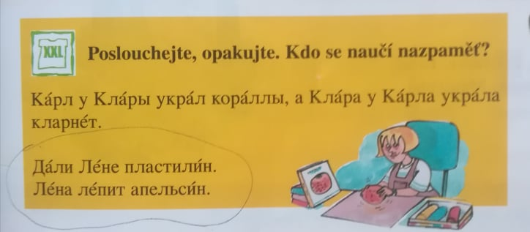
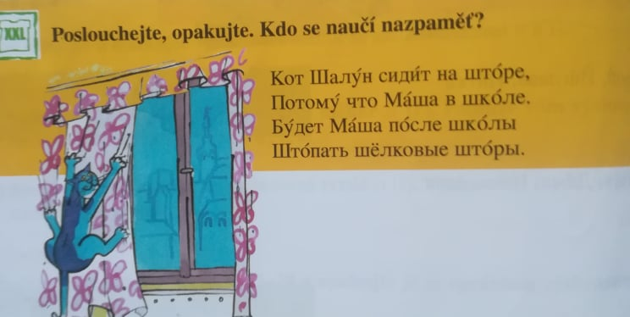
БОЛЬШИМ ПЛЮСОМ ЯВЛЯЮТСЯ СКОРОГОВОРКИ

Slide 10
ТЕКСТЫ для ДОПОЛНЕНИЯ

Slide 11
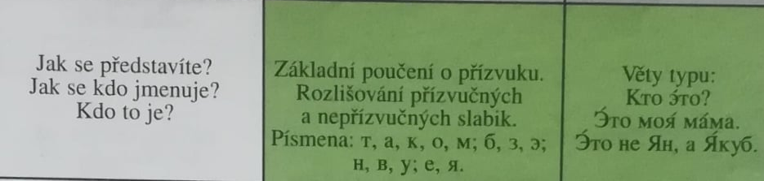
ЛЕКЦИЯ 1 – Как тебя зовут?

Slide 12
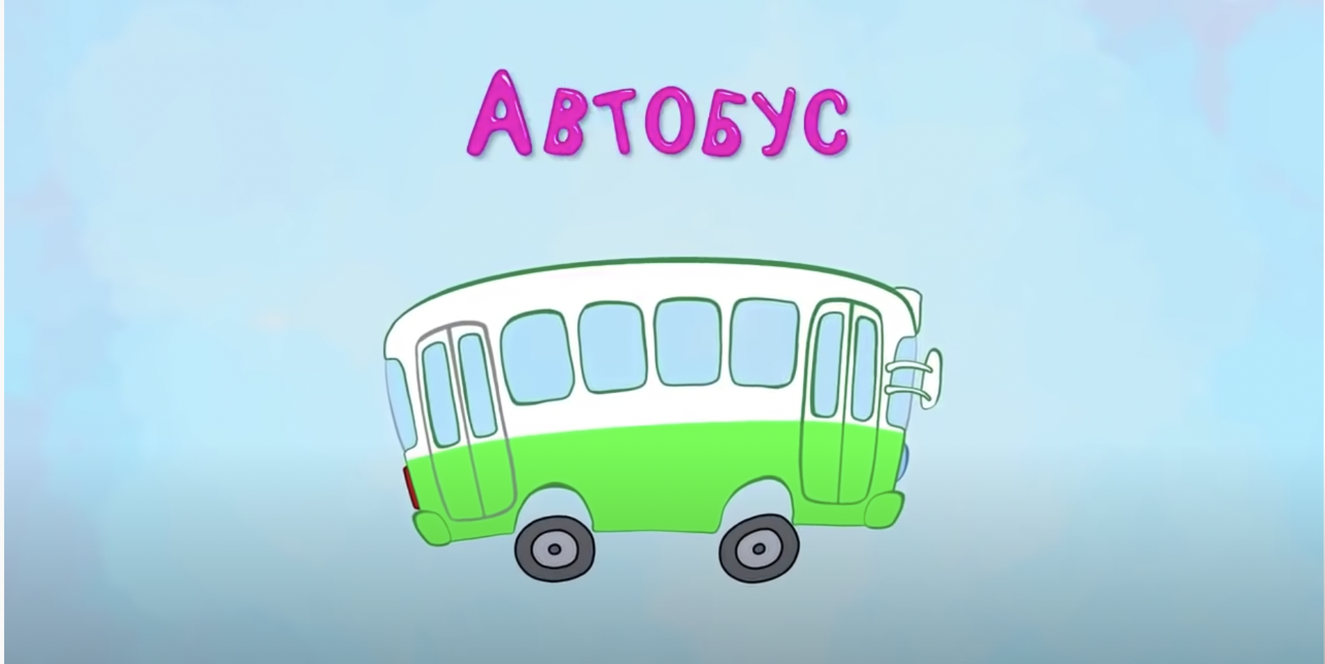
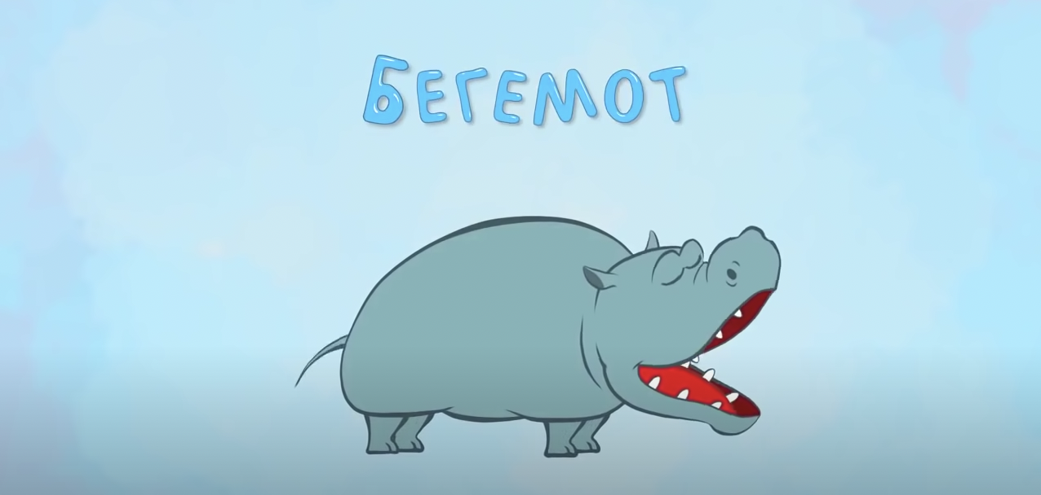
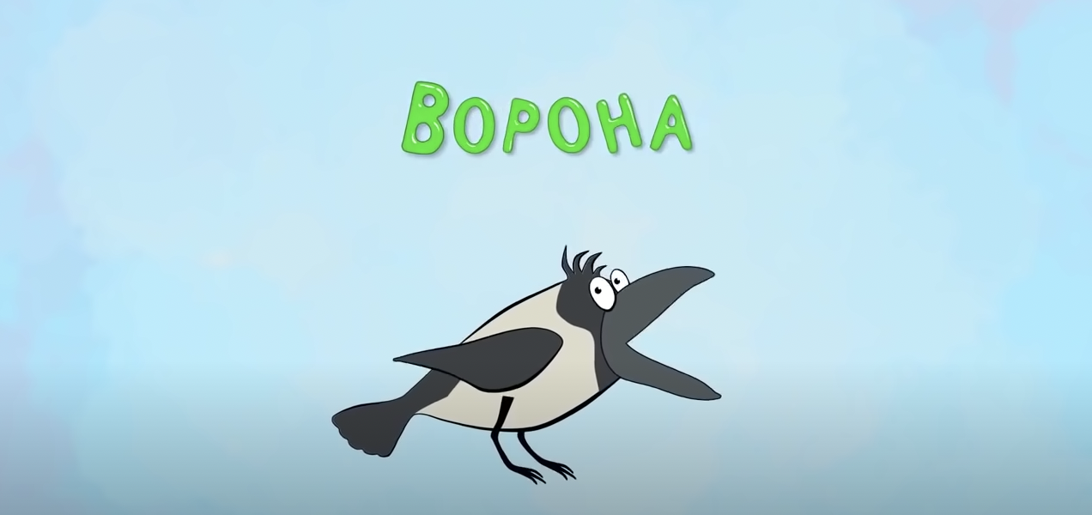
ЛЕКЦИЯ 1 – Как тебя зовут? – алфавит
АЛФАВИТ ДЛЯ МАЛЫШЕЙ
https://www.youtube.com/watch?v=8YUoFbeEWbU&t=64s
*Каждый ученик выберет одну или две буквы и когда наступит его время он скажет свое слово (в течении песни).

Slide 13
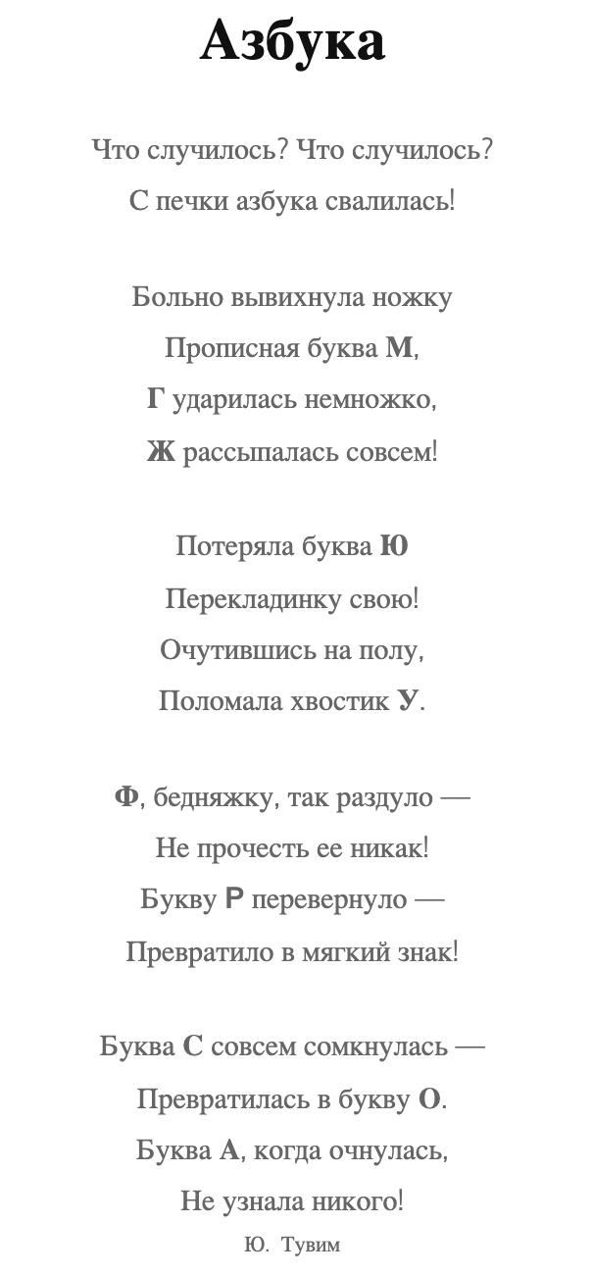
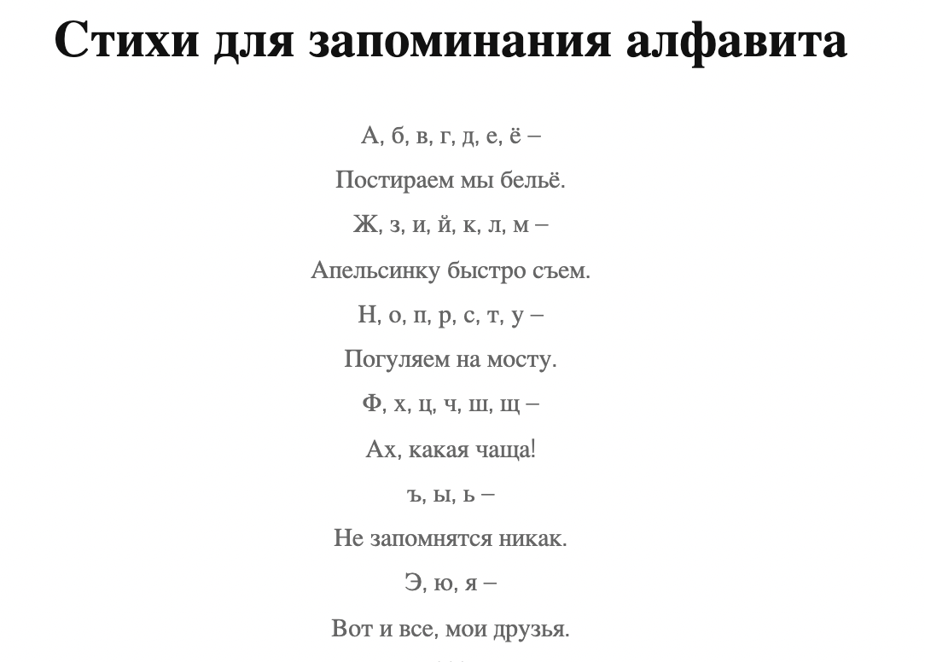
ЛЕКЦИЯ 1 – Как тебя зовут? – алфавит
*Каждый ученик выберет себе одну строчку – попробует выучить наизусть.

Slide 14
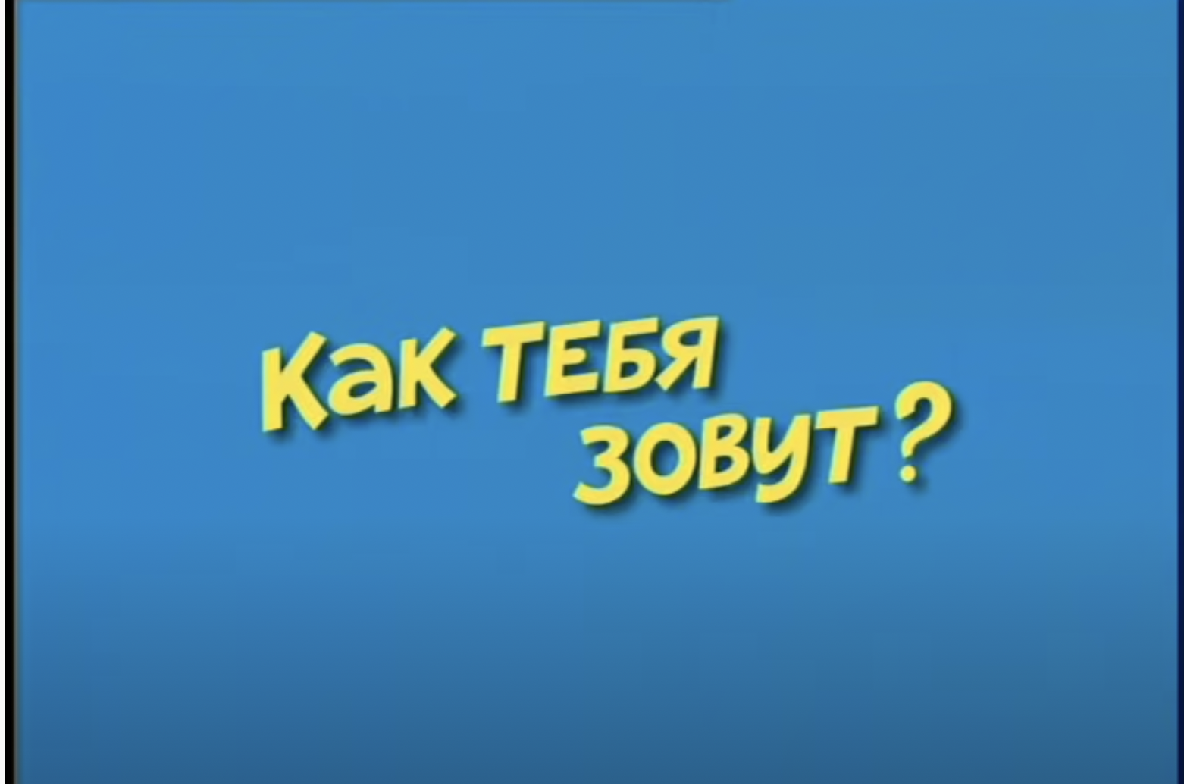
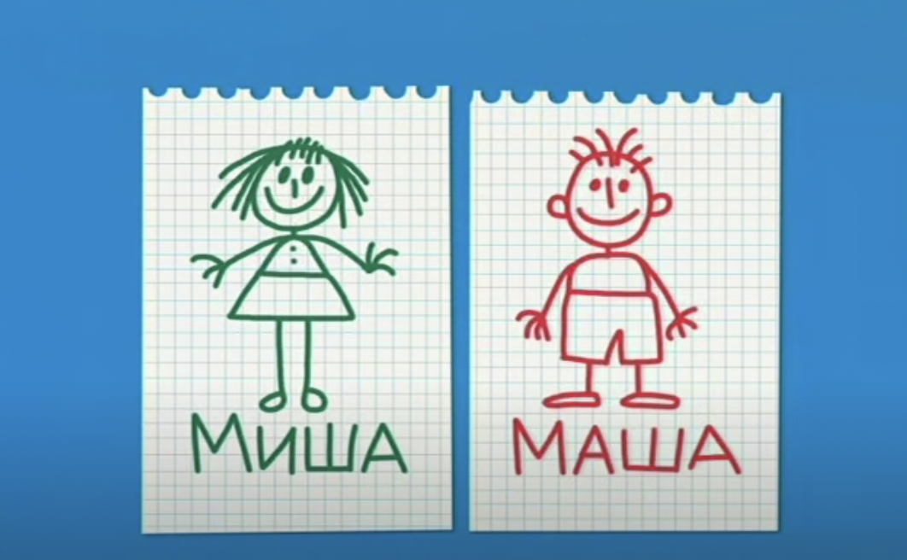
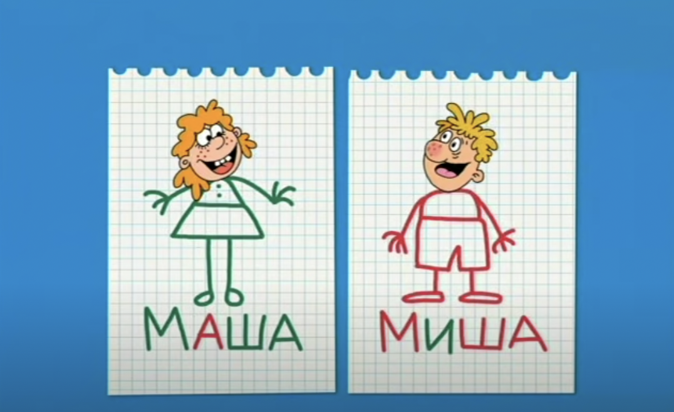
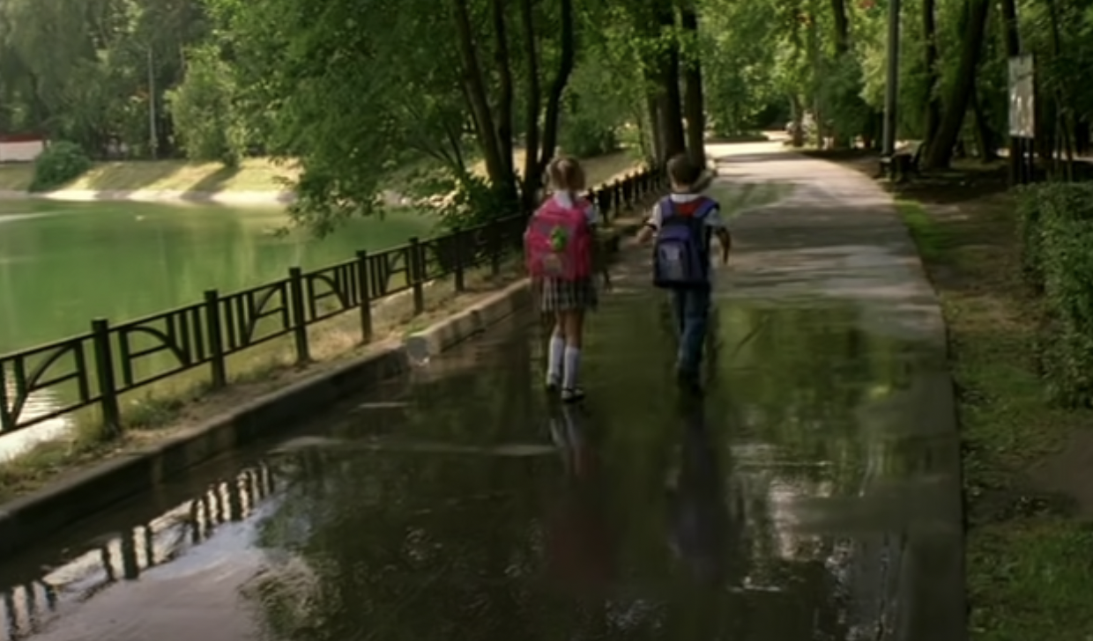
ЛЕКЦИЯ 1 – Как тебя зовут?
*Ученики смотрят видео, после проспотра они пробуют основать свои собственные диалоги со соклассниками.
Ералаш №219 "Как тебя зовут?"
https://www.youtube.com/watch?v=WV-w1ZeMxBs

Slide 15
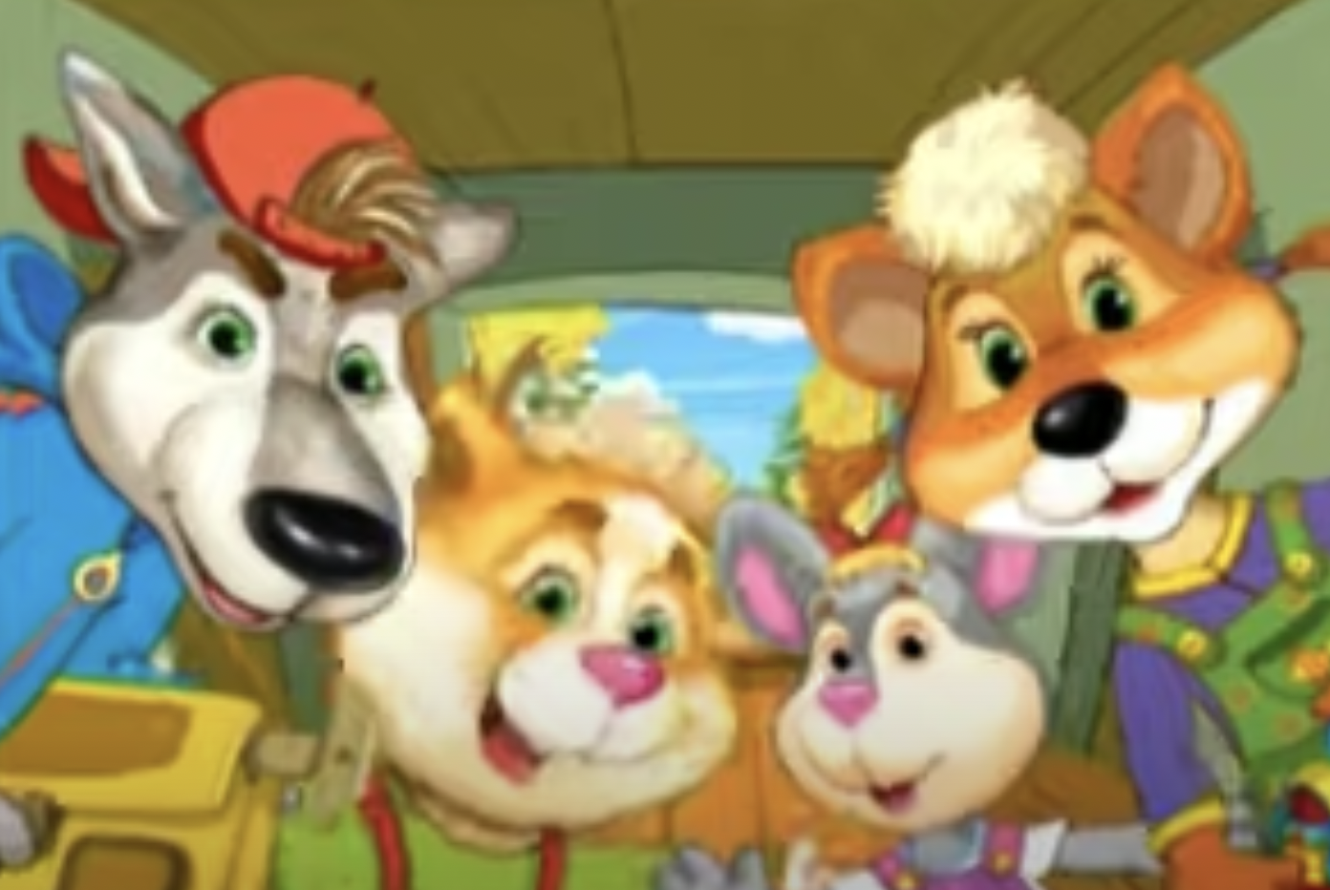
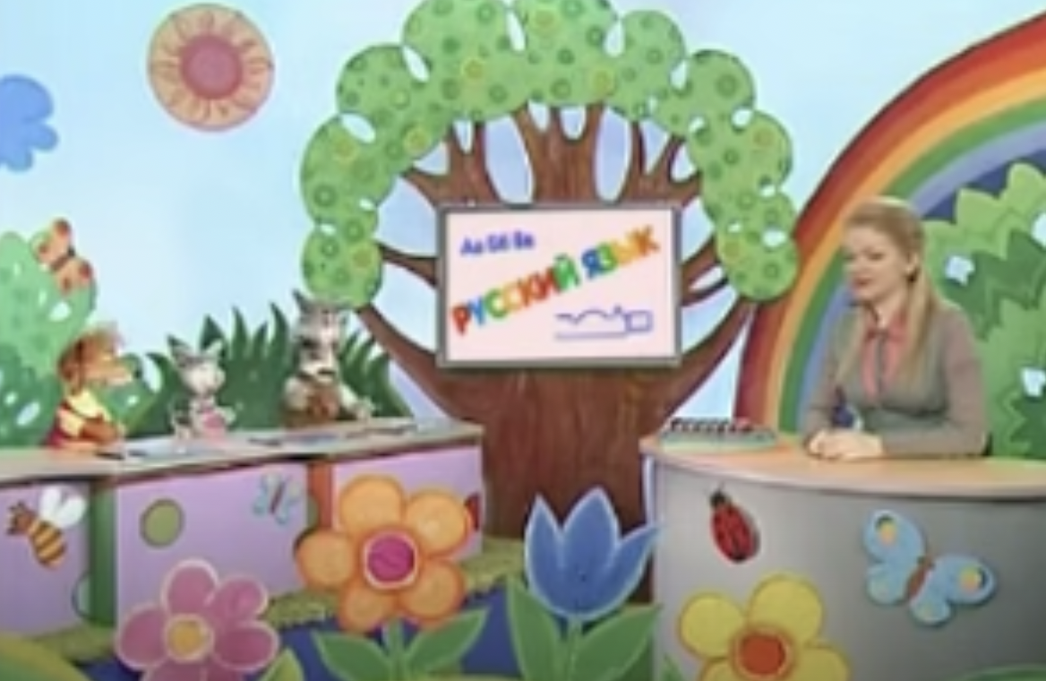
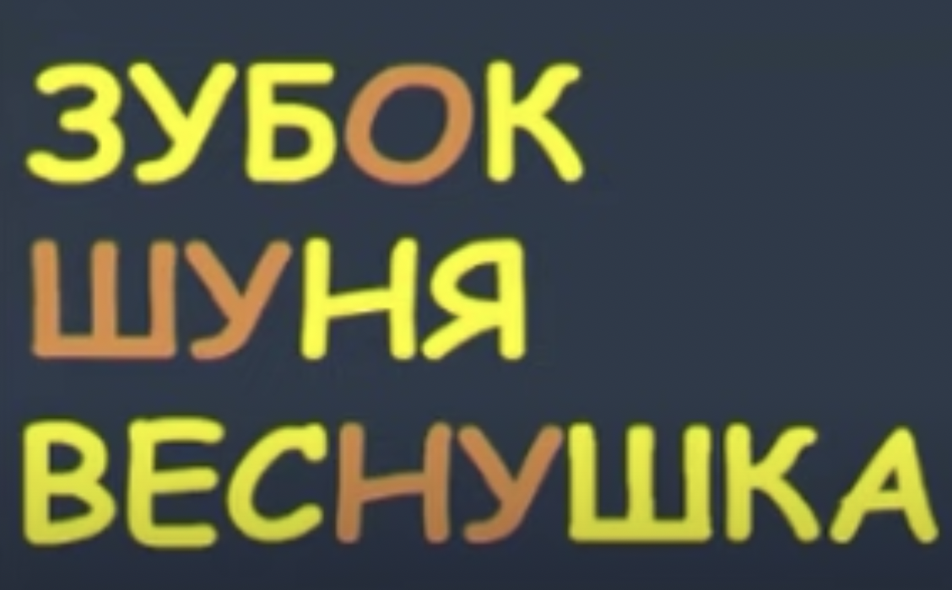
ЛЕКЦИЯ 1 – Как тебя зовут? – ударение
Русский язык 48. Ударение. Постановка ударения в словах — Шишкина школа
https://www.youtube.com/watch?v=OsSO9ykh3T8
*Ученики смотрят видео и пробуют запомнить слова, которые в видео. Слова им потом надо произнести с правельным ударением.

Slide 16
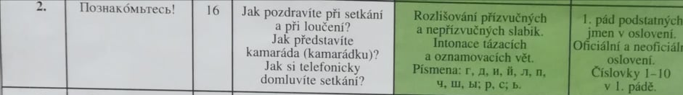
ЛЕКЦИЯ 2 – Познакомьтесь!

Slide 17
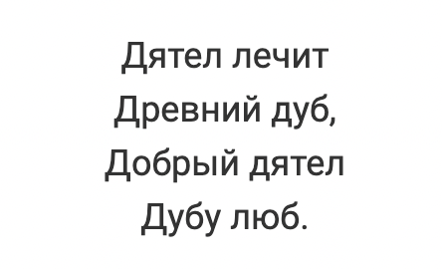

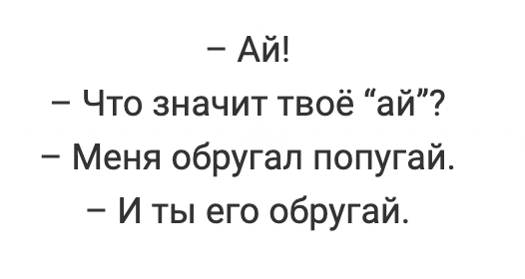
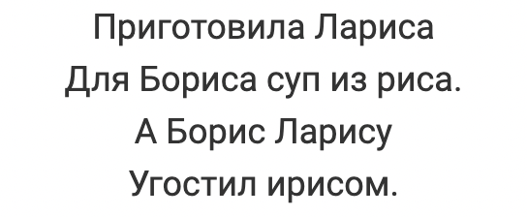
ЛЕКЦИЯ 2 – Познакомьтесь! – новые буквы – скороговорки
*Ученики читают либо строчку, либо целую скороговорку. Скороговорки переписывают в тетрадь. Они могут выучить одну (или более скороговорок) наизусть и получить оценку.

Slide 18
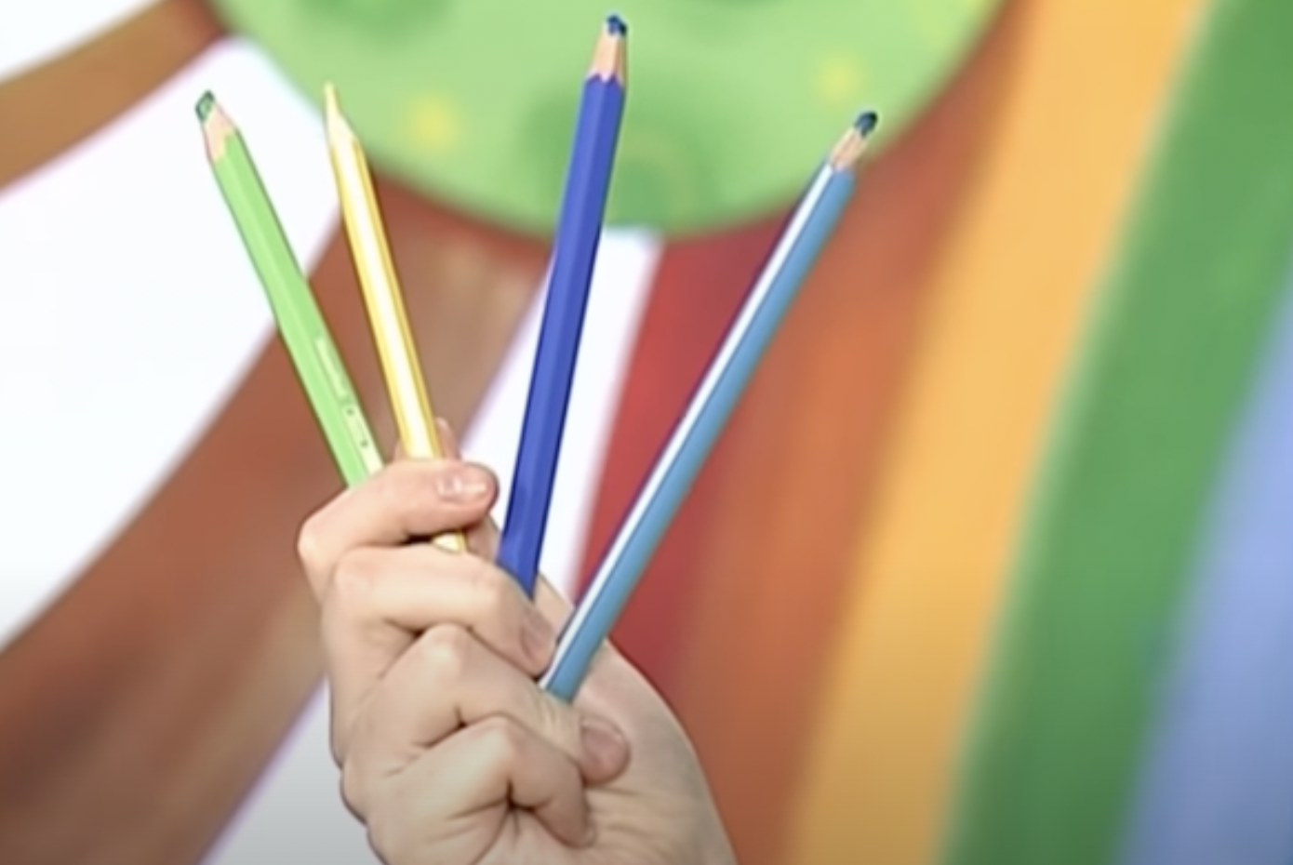
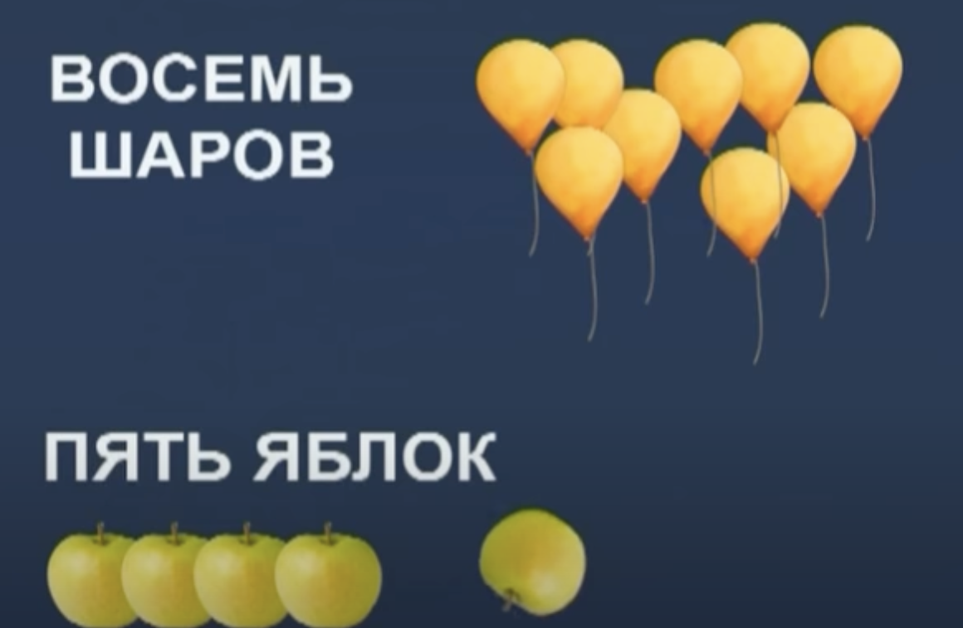
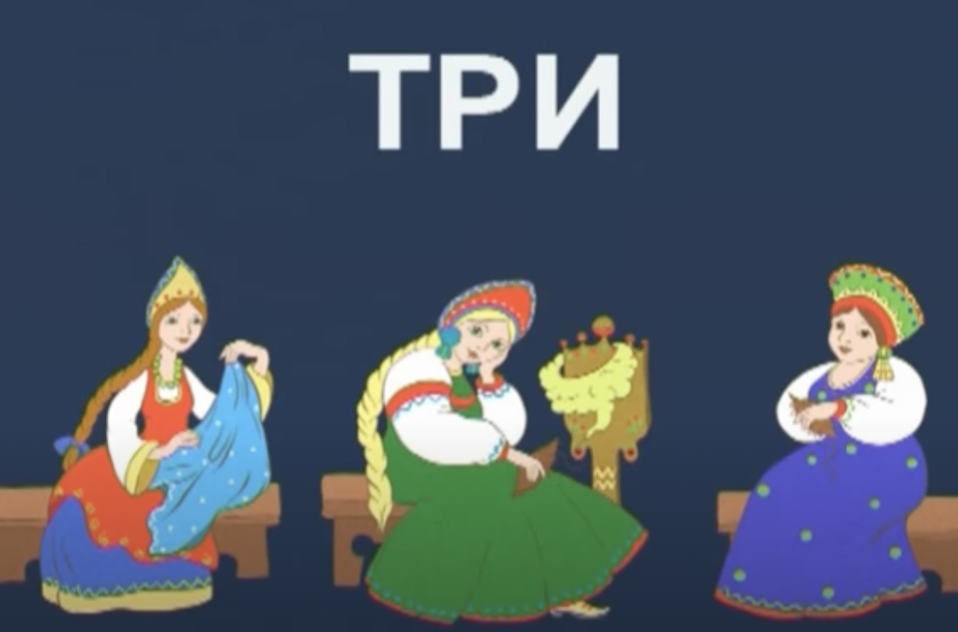
ЛЕКЦИЯ 2 – Познакомьтесь! – числительные
Русский язык 74. Имя числительное — Шишкина школа
https://www.youtube.com/watch?v=yqy-Zom4viY
*Ученики смотрят видео, слушают и пишут названия числительных.
Ученики могут выучит новые слова, которые добавляются к числительным.

Slide 19
ЛЕКЦИЯ 2 – Познакомьтесь! – числительные
*Ученики читают и перебодят загадки на чешский (с большой помощью учителя/онлайн словаря), пробуют (на чешском) угадать загадки.
Загадки
Четыре брата бегут. Друг друга не обгоняют.
*Сто одежек, все без застежек.
У двух матерей по пяти сыновей. У матерей имя одно. И у всех детей имя одно.
Один бежит, другой – лежит, третий – кланяется.
Один льет, другой – пьет, третий – зеленеет и растет.
Два кольца, два конца, посередине – гвоздик.
Два брюшка, четыре ушка.
Шли муж с женой, да брат с сестрой, да шурин с зятем. Сколько же их шло?

Slide 20
ЛЕКЦИЯ 2 – Познакомьтесь! – числительные – решение
Загадки
Четыре брата бегут. Друг друга не обгоняют. (колеса)
Сто одежек, все без застежек. (капуста)
Две матерей, пять сыновей. У матерей имя одно. И у всех детей имя одно. (руки, пальцы)
Один бежит, другой – лежит, третий – кланяется. (река, берега, трава)
Один льет, другой – пьет, третий – зеленеет и растет. (дождь, земля, растения)
Два кольца, два конца, посередине – гвоздик. (ножницы)
Два брюшка, четыре ушка. (подушка)
Шли муж с женой, да брат с сестрой, да шурин с зятем. Сколько же их шло?(трое)

Slide 21
ЛЕКЦИЯ 3 – Вы говорите по-русски?

Slide 22
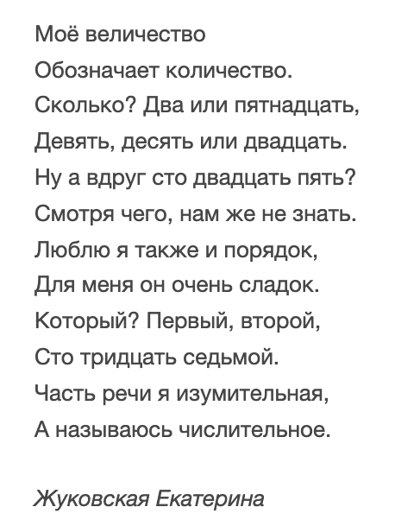
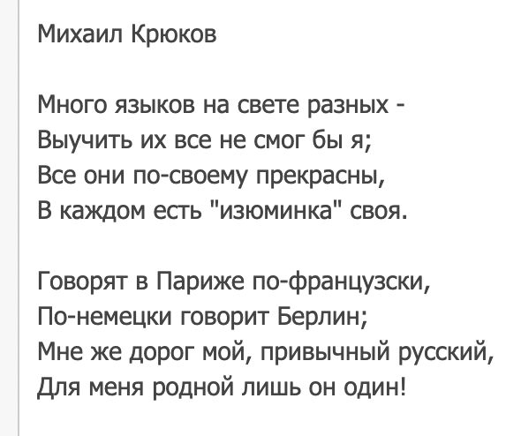
ЛЕКЦИЯ 3 – Вы говорите по-русски? – языки /// числительные
*Ученики (с большой помощью учителя/онлайн словаря) прочитают и переведут стихотворение на чешский язык. Ученики могут читать стихотворение по строчкам или целое. Кто хочет оценку, может ее получить.

Slide 23
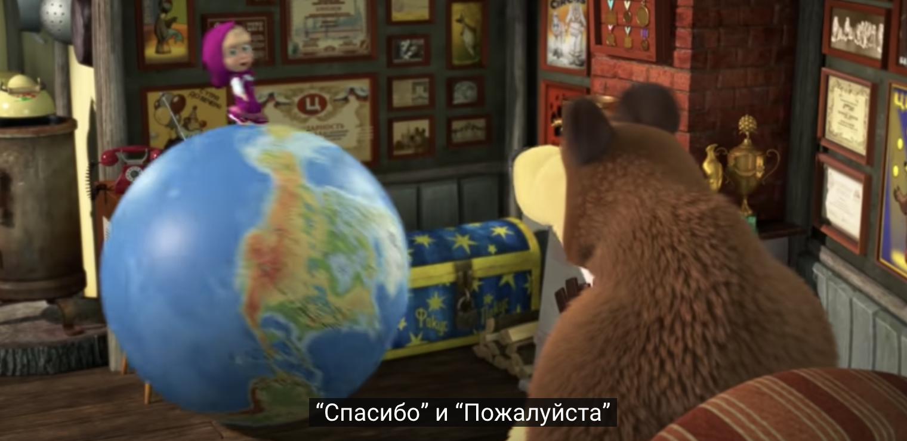
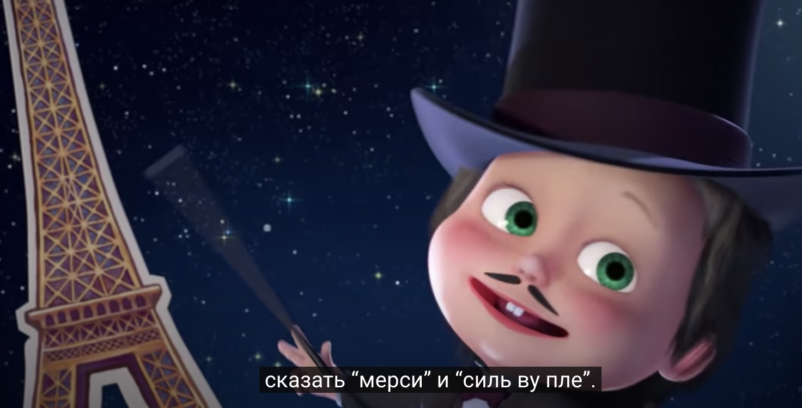
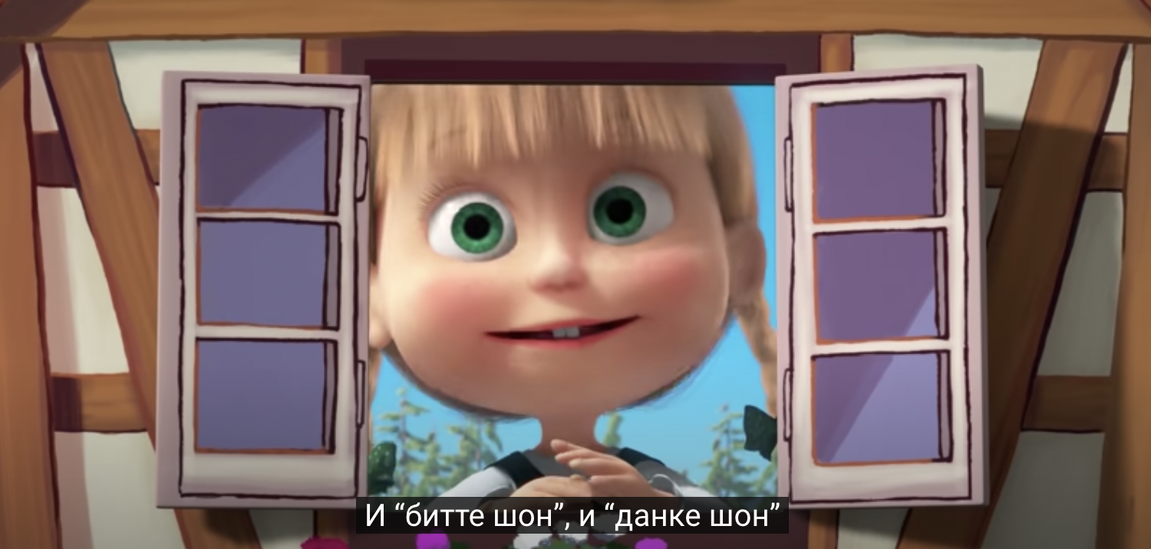
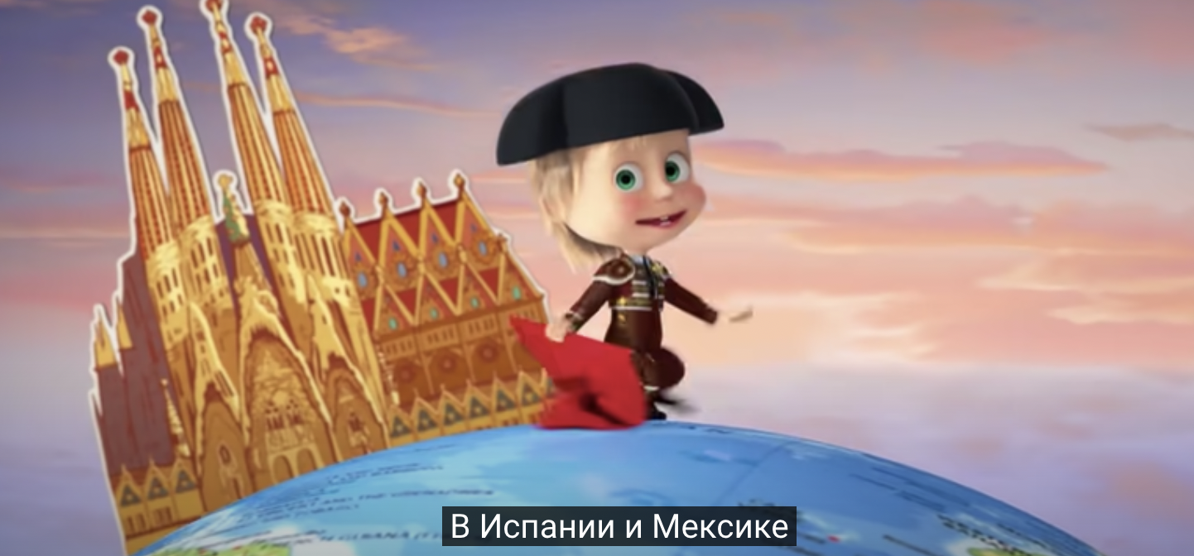
ЛЕКЦИЯ 3 – Вы говорите по-русски? – языки + спасибо/пожалуйста
Маша и Медведь - Песенка про иностранные слова 🌍 (Вокруг света за один час)
https://www.youtube.com/watch?v=Y781W7JWVIY
*Ученики выпишут страны и языки, которие они услышат в видео.

Slide 24
ЛЕКЦИЯ 3 – Вы говорите по-русски? – správné pořadí azbuky
*Каждый ученик выберет себе одну строчку – попробует выучить наизусть. Потом выучает наизусть две, три, четыре, пять частей и потом целое стихотворение – для эффективного запоминания алфавита.

Slide 25
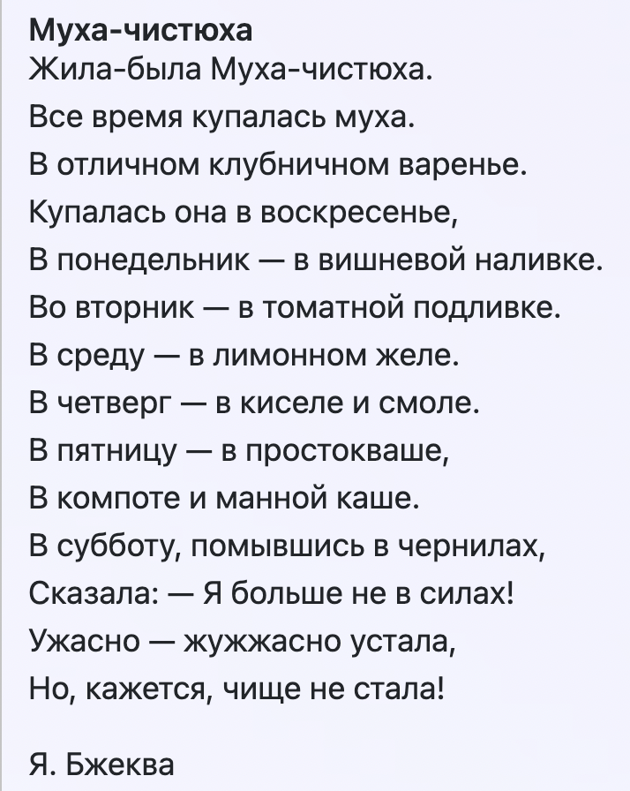
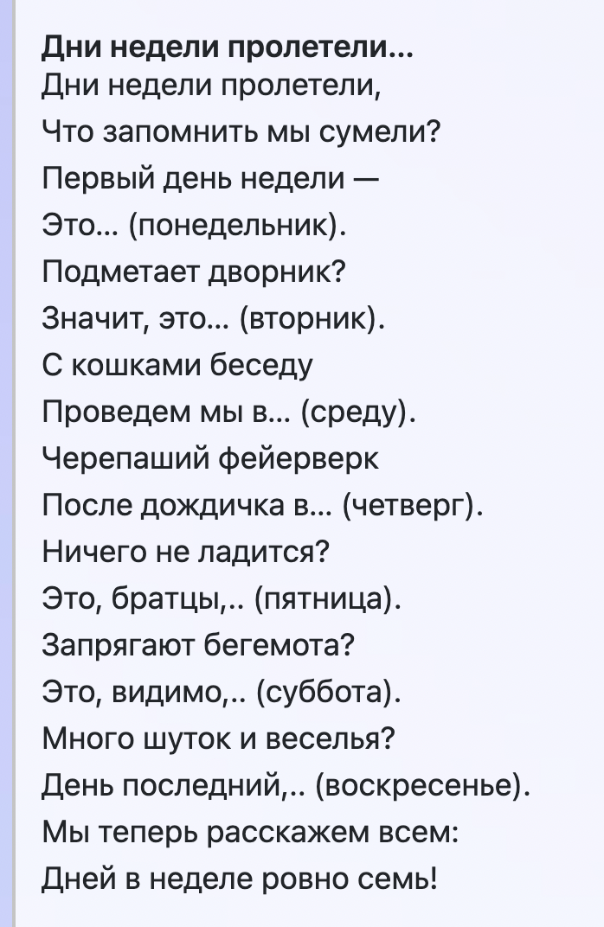
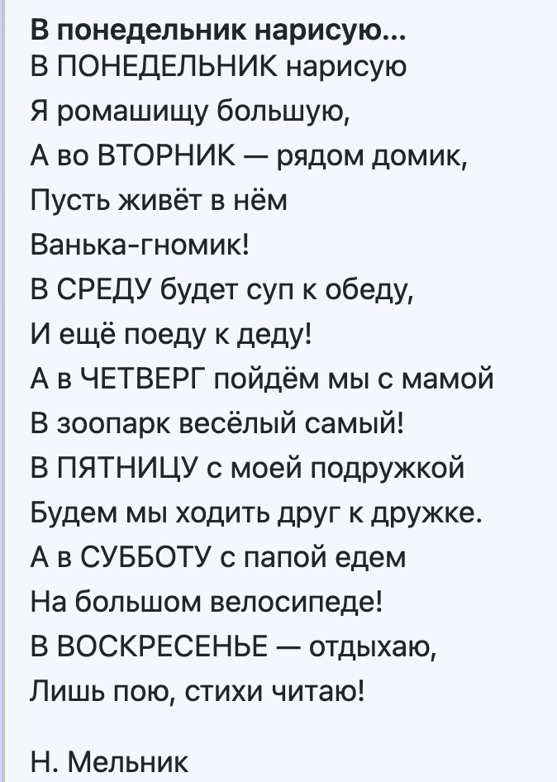
ЛЕКЦИЯ 3 – Вы говорите по-русски? – дни недели
*Чтение в классе, перевод (с большой помощью учителя/онлайн словаря). Кто хочет, может выучить наизусть.

Slide 26
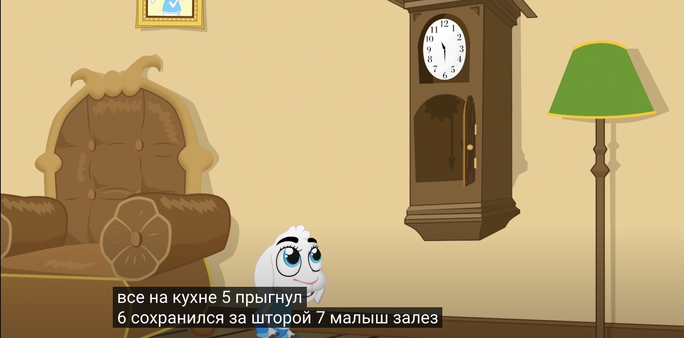
ЛЕКЦИЯ 3 – Вы говорите по-русски? – *порядковые числительные
Волк и семеро козлят
https://www.youtube.com/watch?v=iKd2yh2tpRU
*Ученики могут выписать все числительные в разных формах.

Slide 27
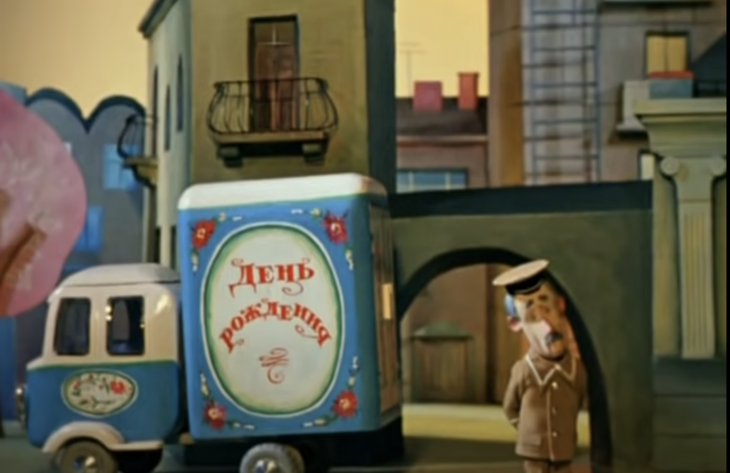
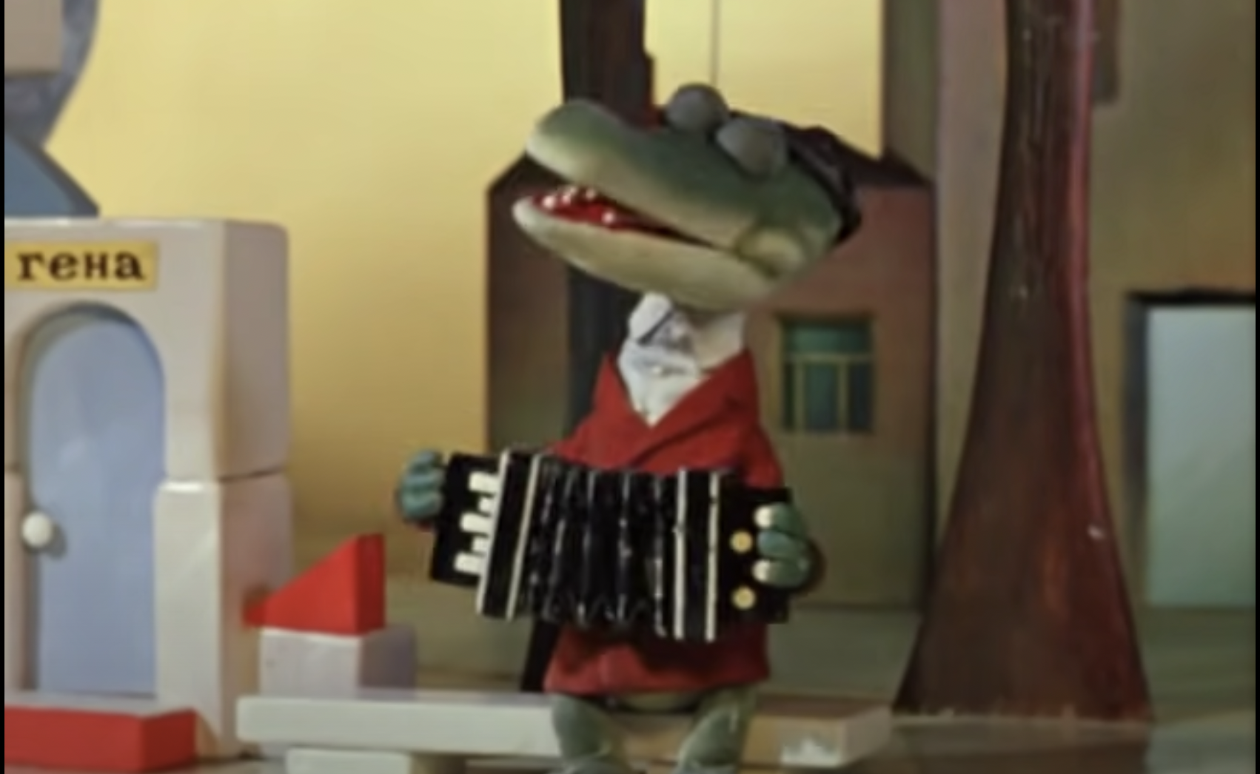
ЛЕКЦИЯ 3 – Вы говорите по-русски?
– **С днем рождения!
Песни из мультфильмов - "Пусть бегут неуклюже"
https://www.youtube.com/watch?v=EbAPd1491X8
*"О чем песня Крокодила Гены? Какое у него настроение? На чем он играет?" – устные или письменные ответы.

Slide 28
ЛЕКЦИЯ 4 – У Димы в гостях

Slide 29


ЛЕКЦИЯ 4 – У Димы в гостях – числительные
Песня про цифры от 1 до 100
https://www.youtube.com/watch?v=hKclc1zEV9I
*Ученики повторяют (вслух) числительные в течении песни.

Slide 30
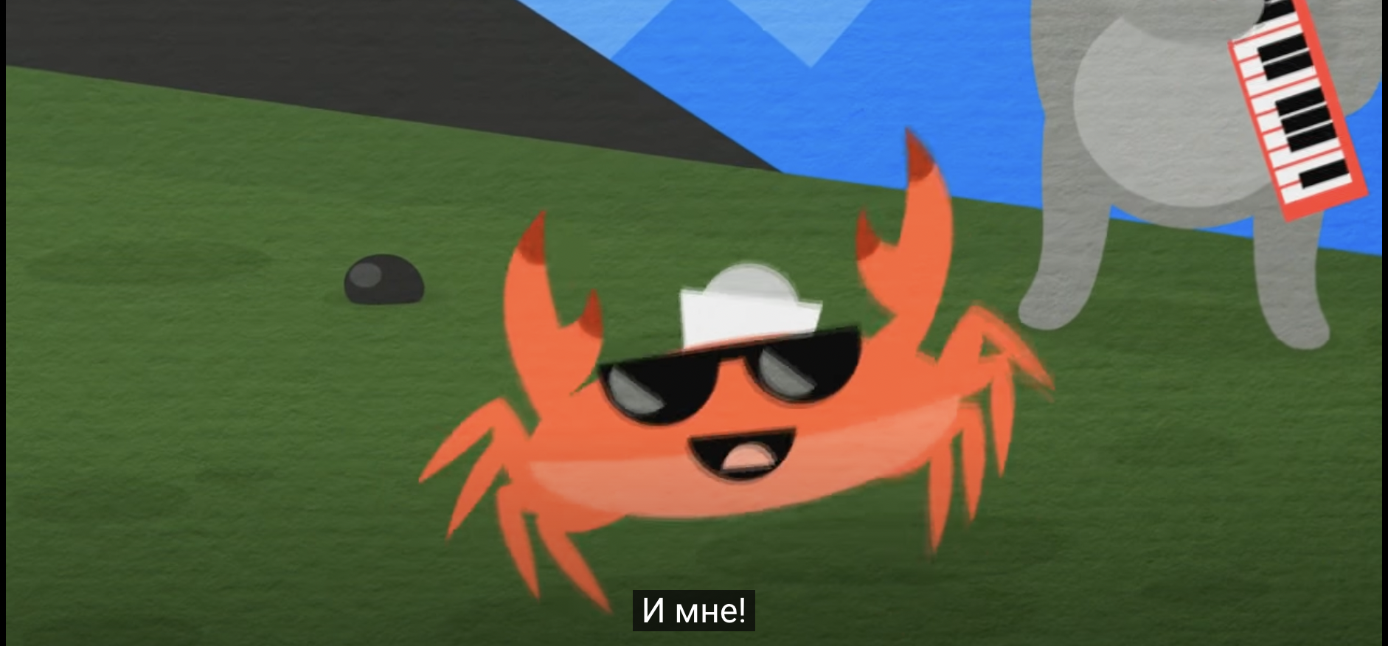
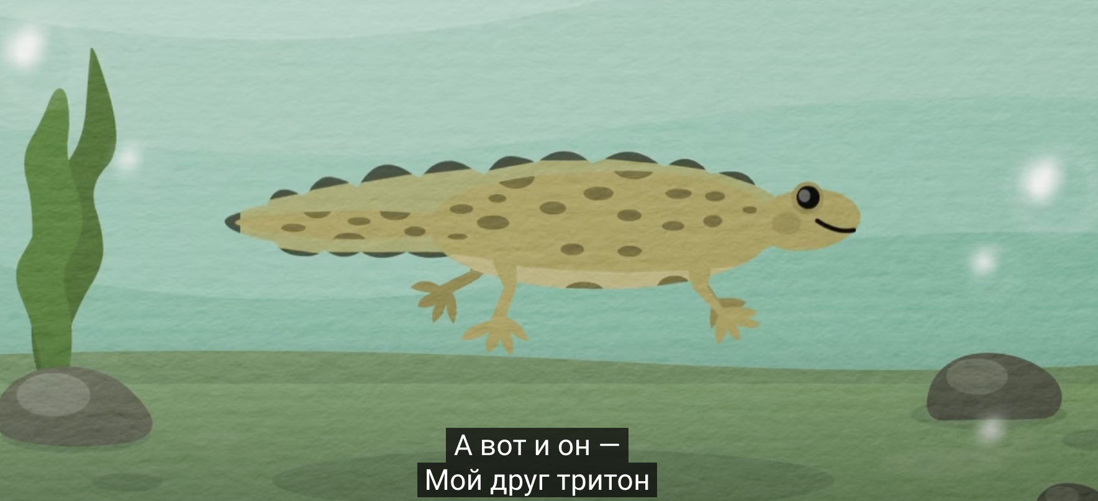
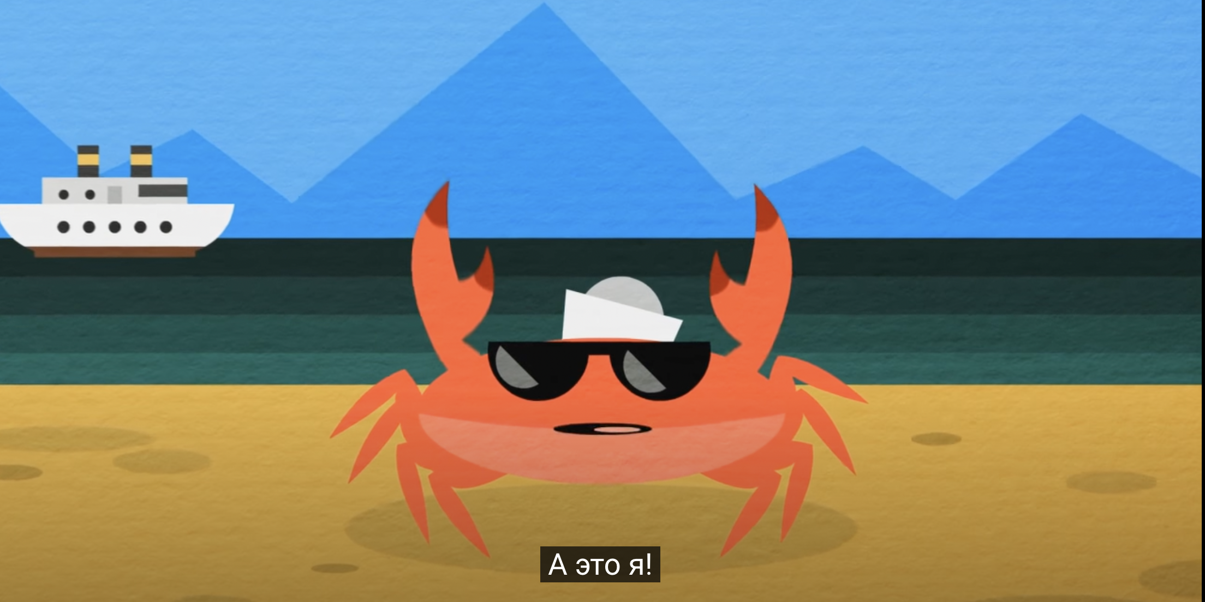
ЛЕКЦИЯ 4 – У Димы в гостях – местоимения
Капитан Краб: "Местоимения"
https://www.youtube.com/watch?v=b78mNxy3GQQ
*Ученикам надо выписать местоимения, которые они услышат (знакомые и совсем новые) – кто выпишет само больше местоимений, тот победит.

Slide 31

ЛЕКЦИЯ 4 – У Димы в гостях – *дружба
*Ученикам можно задать вопрос "Что такое дружба и что она для вас значит?" – потом им можно дать прочитать стихи такого вида.

Slide 32
ЛЕКЦИЯ 5 – Наша семья

Slide 33
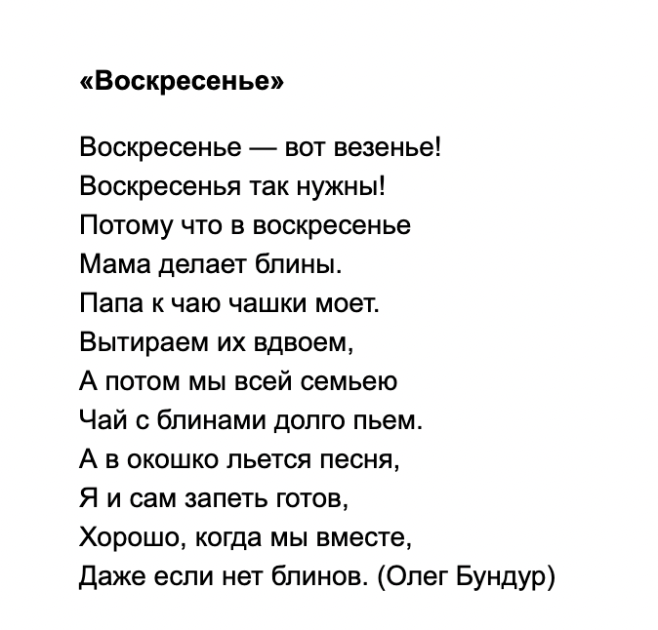

ЛЕКЦИЯ 5 – Наша семья
*Слова из области семьи и повторение местоимений – можно найти все знакомые местоимения и слова данной области – выписать.

Slide 34


ЛЕКЦИЯ 5 – Наша семья
*Ученики могут выучить текст и сыграть сценку.
Репка (1971)
https://www.youtube.com/watch?v=RbZiN2YfAJQ

Slide 35
ЛЕКЦИЯ 6 – Профессии

Slide 36



ЛЕКЦИЯ 6 – Профессии
*Чтение в классе, перевод (с большой помощью учителя/онлайн словаря). Кто хочет, может выучить наизусть. Можно выписать слова из области профессии и перевести на чешский язык, можно уделять внимание конструкции "стать кем".

Slide 37

ЛЕКЦИЯ 6 – Профессии
Бурёнка Даша. Профессии
https://www.youtube.com/watch?v=sjCR61zupco
*Ученики могут выписать профессии, которые в песнe и выразить свое мнение – важны ли они (или нет).

Slide 38
ЛЕКЦИЯ 7 – Свободное время

Slide 39



ЛЕКЦИЯ 7 – Свободное время
Маша и Медведь — Машины хобби! 🎨 Сборник лучших мультфильмов про Машу!
https://www.youtube.com/watch?v=0vjm93vKnAo
*Можно задать вопросы: "Какие у Маши хобби?", "У вас с Машей одинаковые хобби?" и другие.

Slide 40
ЛЕКЦИЯ 8 – Знакомство, Объявления

Slide 41


ЛЕКЦИЯ 8 – Знакомство, Объявления
Трудный выбор материала
Лекция, прежде всего, для повторения
Я бы добавила "праздничный" материал

Slide 42
ИСТОЧНИКИ
https://www.youtube.com/
https://xn--7-dtbea5camjj.xn--p1ai/raznoe/stih-pro-druzhbu-dlya-detej-korotkie-stihi-o-druzhbe-dlya-detej.html
https://multi-mama.ru/stihi-pro-professii/
https://chto-takoe-lyubov.net/stixi-pro-chast-rechi-chislitelnoe/
https://nra-russia.ru/glavnaya/roditelskoe-prosveshhenie/poleznoe-chtenie/stihi.html
https://bugaga.ru/pozdravlenya/stihi/1146753251-stihi-o-yazyke-na-russkom-yazyke.html
https://malchishki-i-devchonki.ru/skorogovorki
https://infourok.ru/didakticheskiy-material-po-teme-imya-chislitelnoe-2866962.html

